Slide 1


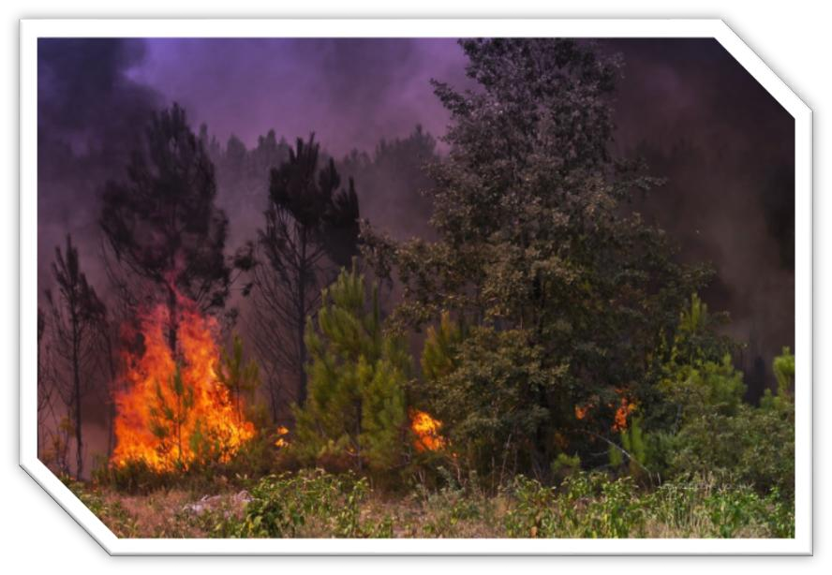
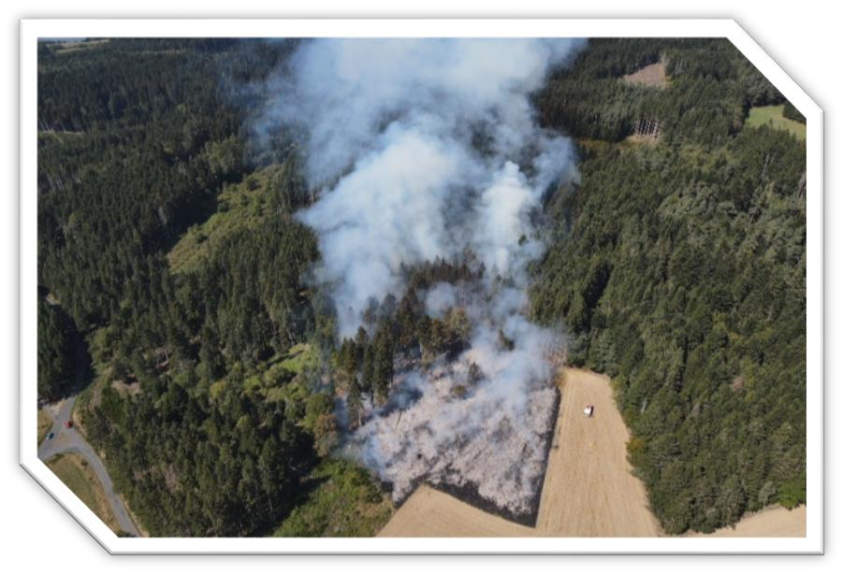

INTERVENTION PRÉVENTION DU RISQUE FDF – FRANSYLVA - 2025
Commandant Xavier LECHTEN

Slide 2

SAISON 2025 - STATISTIQUES
Évolution interventions FDFEN par année Nombre de jours à risque sévère et plus par année
40
450
436
34
400
37 DIP
350
343
329
30
307
311
26
300
16 DIP
250
252
205
211
20
200
198
17
20 DIP
150
100
10
50
51
4
1 DIP
0
0
2015
2016
2017
2018
2019
2020
2021
2022
2023
2024
2022
2023
2024
2025
2025
233 départs de feux

Slide 3
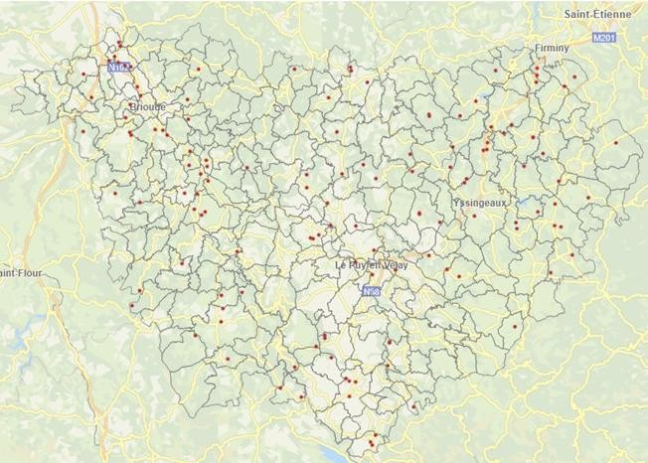






Cartographie des départs de feux 01/06-01/09
25/06/2025
LORLANGES
31 Ha de brûlés / 165 Ha de sauvés / 17 LARGAGES HBE
31/07/2025
TIRANGES
4,5 Ha de brûlés/ 60 Ha sauvés
147 départs de feux 130 Ha brulés.
17/08/2025
ALLY
1,5 Ha de brûlés / 20 Ha de sauvés + 3 habitations
3 engagements HBEL + 1 DASH lors de la saison
12/07/2025
MAZERAT D’ALLIER
35 Ha de brûlés /
100 Ha sauvés + habitations / 74 LARGAGES HBE + 1 DASH
Brivadois = secteur le plus à risque de la zone Sud-Est
12/08/2025
ESPLANTAS
17 Ha de brûlés / 157 Ha sauvés / 48 LARGAGES HBE
17/07/2025
SAINT-PAULIEN
8 Ha de brûlés / 10 Ha sauvés

Slide 4
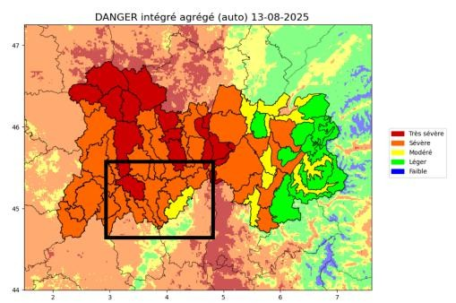
Jours à risque
NOMBRE DE JOURS EN RISQUE SEVERE ET PLUS
20
15
13
12
10
5
1
0
JUIN
JUILLET
AOUT

Slide 5
















PDPFCI

Slide 6

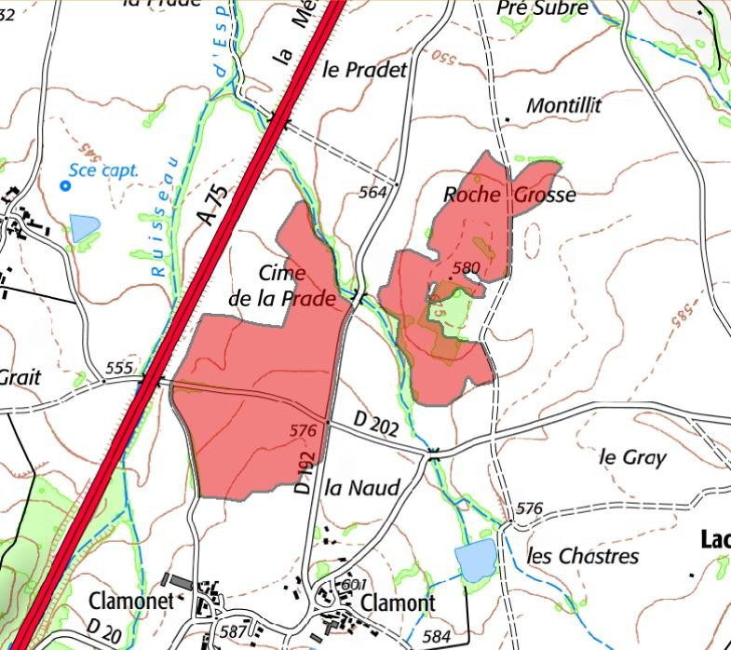
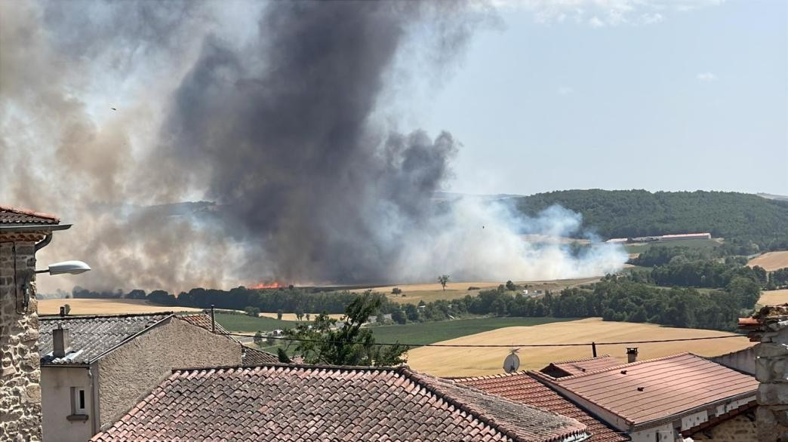
FEU LORLANGES
Feu indiquant le début de saison FDF 2025
35 Ha brulés
Intervention HBEL
Saute de feu
4 GIFF/1 GALIM/1 G CDT

Slide 7
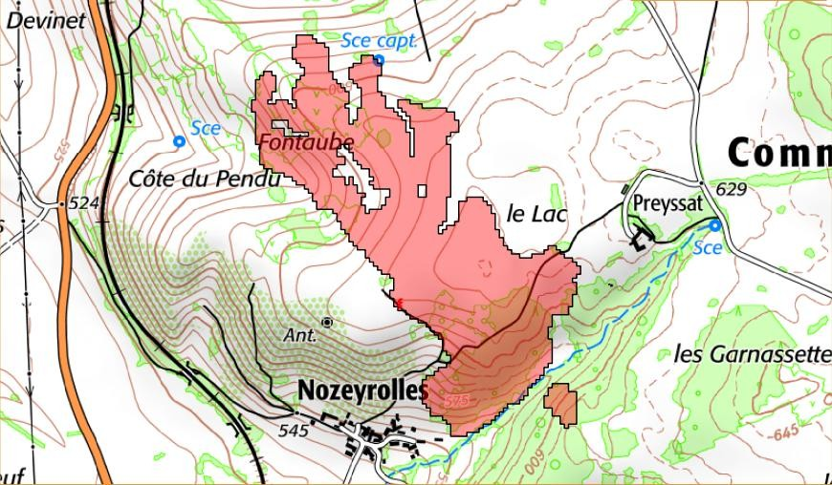
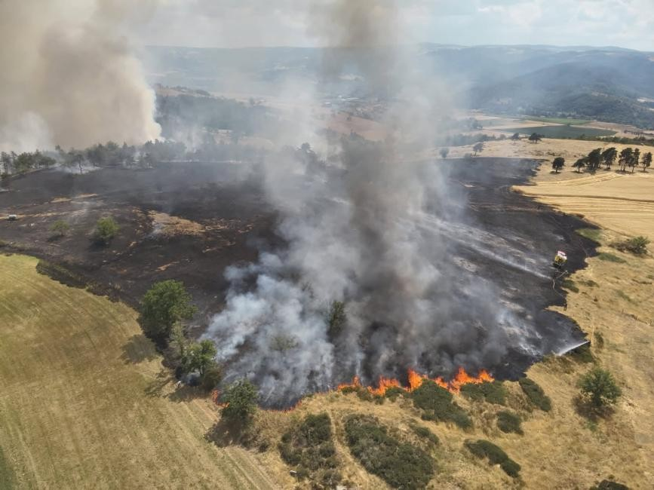
FEU MAZERAT D’ALLIER
DPS sur village Vent changeant
Renfort extra-départementaux
31 Ha brulés
Intervention HBEL + DASH
Sautes de feu
6 GIFF/1 GALIM/1 G CDT
RENFORT SDIS63-SDIS42

Slide 8
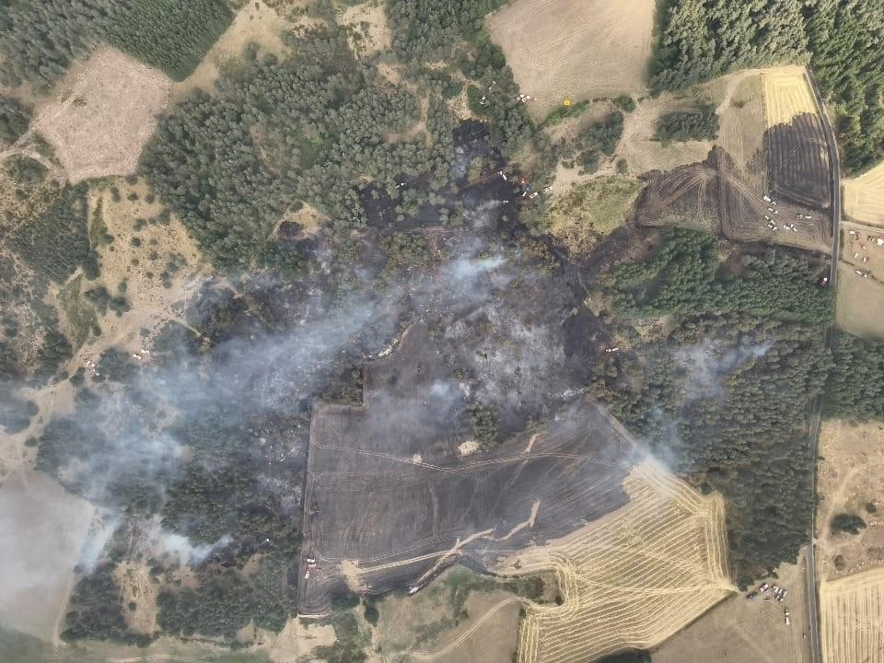
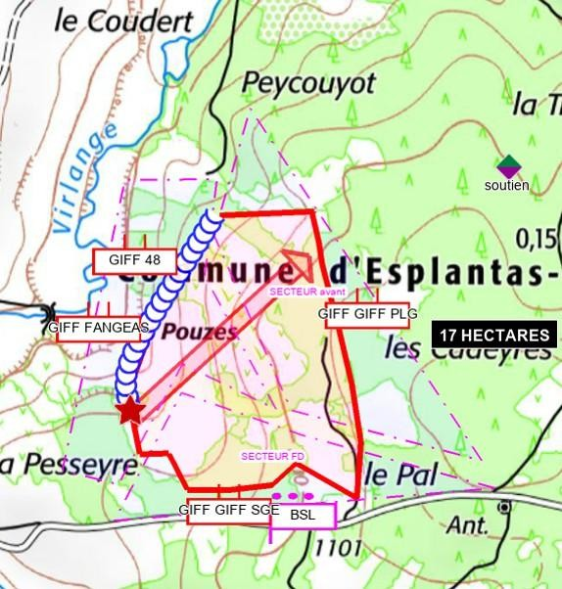
FEU ESPLANTAS
FEU DE CHAUME AVEC PROPAGATION EN FORET
17 Ha brulés
Intervention HBEL
Feu a 1100m d’altitude
4 GIFF/1 GALIM/1 G CDT
RENFORT SDIS48

